Slide 1
কৃষি অর্থনীতি ও সমবায়
কৃষিবিদ আব্দুল্লাহ– আল- আমিন,
প্রভাষক, রাজেন্দ্রপুর ক্যান্টনমেন্ট পাবলিক কলেজ, গাজীপুর

Slide 2
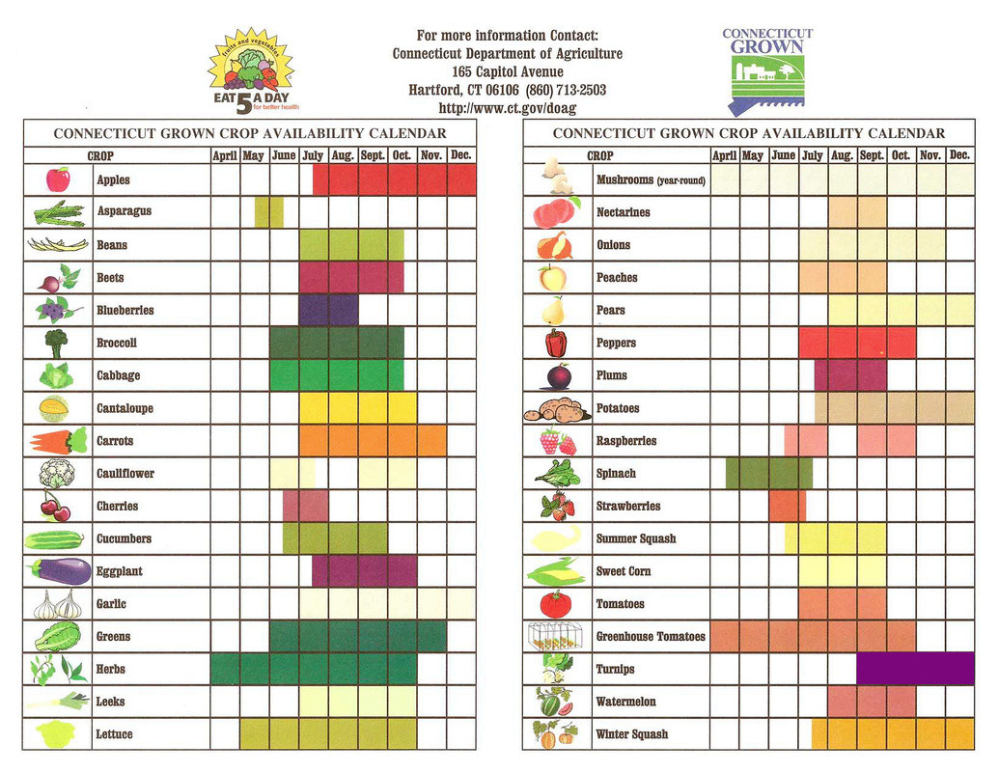
শস্য পঞ্জিকা
একটি কর্ম পরিকল্পনার ছক বিশেষ, চাষের যাবতীয় কার্যক্রমের কর্মসূচীকে শস্য পঞ্জিকা বলে

Slide 3
শস্য পঞ্জিকার গুরুত্ব
বপনকাল জানা যায়
তালিকা পাওয়া যায়
বহুমূখী চাষের পরিকল্পনা
সঠিক ফসল নির্বাচন
শ্রমের সুষ্ঠ ব্যাবহার
আয় ও ব্যায়ের ধারনা
দুই প্রকার, সারনীমূলক, বর্ননামূলক

Slide 4
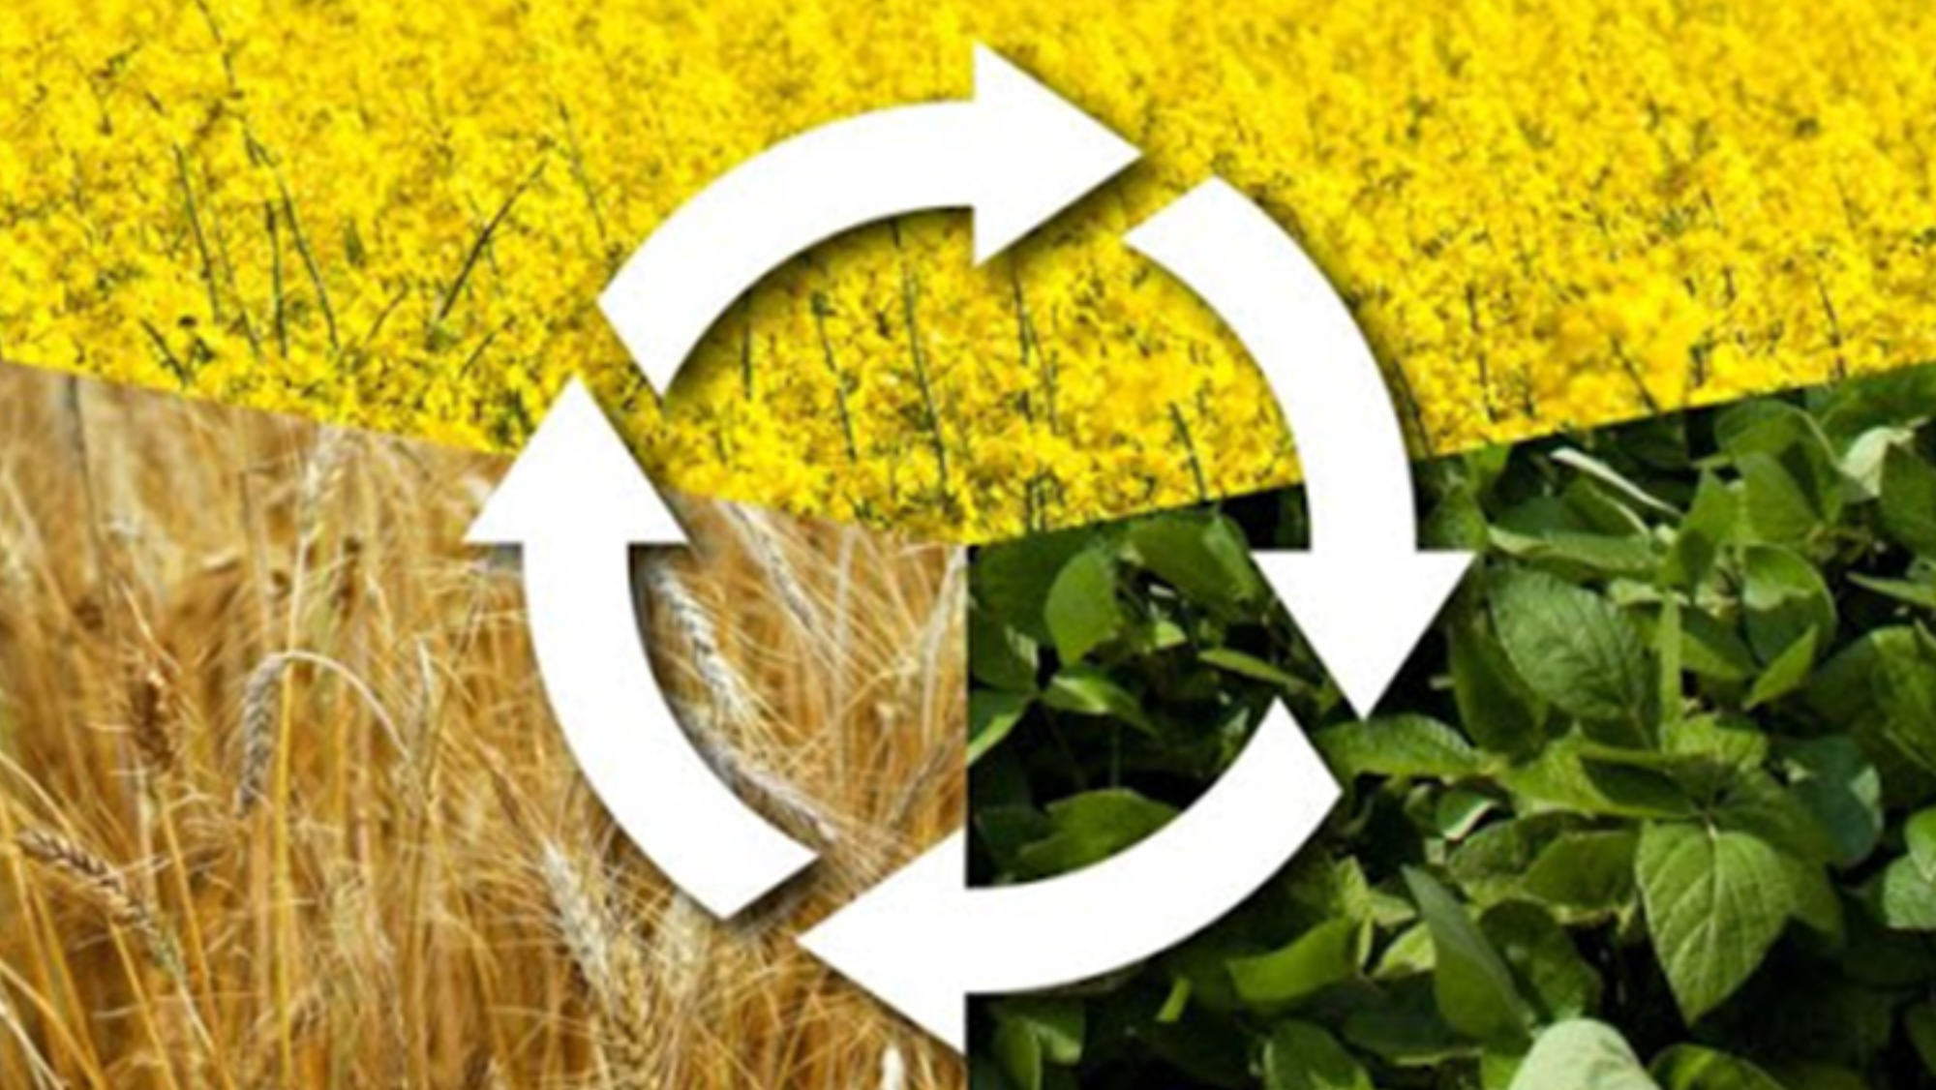
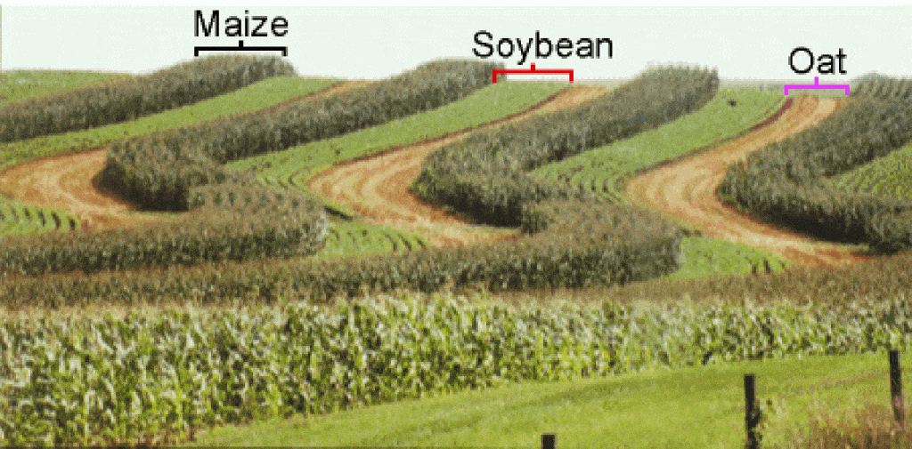
শস্য পর্যায় ও বিন্যাস
একই জমিতে এক ফসল চাষ না করে পরের বছর ভিন্ন ফসল পর্যায়ক্রমিক চাষ করাকে শস্য পর্যায় বলে
এক বছরে যে পরযায়ক্রম অনুসরণ করা হয় তাকে ফসল বিন্যাস বলে

Slide 5
শস্য পর্যায়ের নীতিমালা
স্থানীয় মাটি ও জলবায়ুর সাথে মিল থাকবে
অধিক খাদ্য গ্রহণকারী গাছের আগে সবুজ সার জাতীয় ফসল লাগাতে হবে
অগভীর মূলের ফসলের পরে গভীর মূলের ফসল লাগাতে হবে
ভূমি ক্ষয়রোধী ফসল নির্ধারণ করা
সেচ সুবিধা, শ্রমিকের প্রাপ্যতা বিবেচনা
খরিপ- আউশ- পাট-বেগুন- আখ রবি- ছোলা-সরিষা- বরবটি –আখ

Slide 6
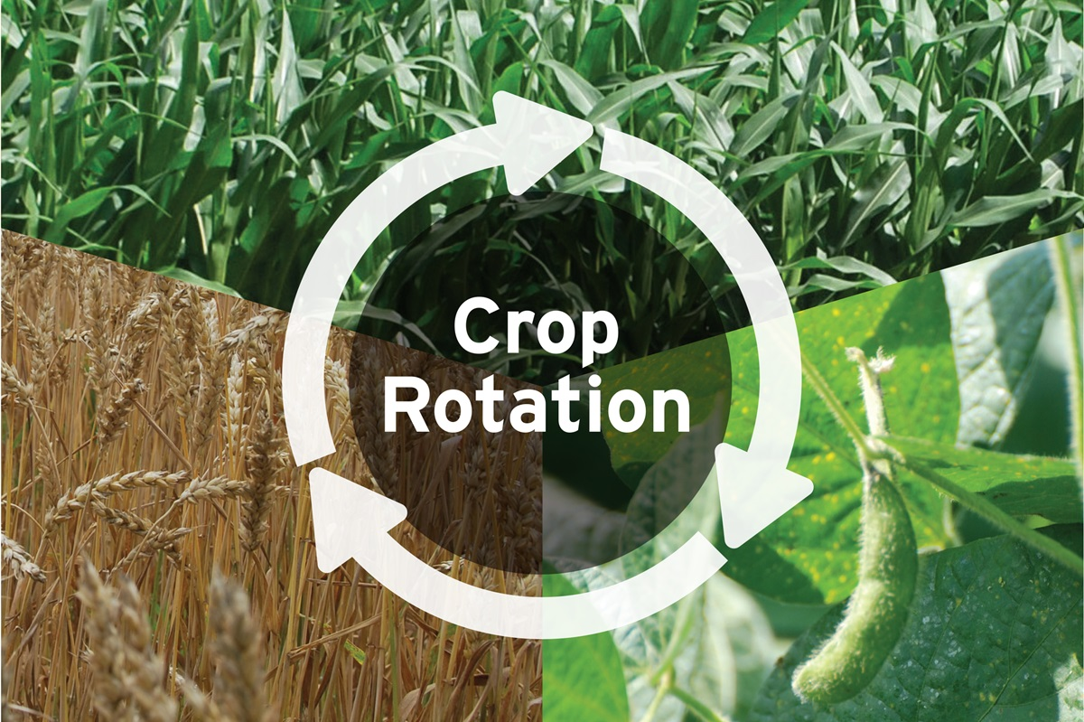
শস্য পর্যায়ের উপকারিতা
রোগ দমন,
ভুমিক্ষয় রোধ
অধিক ফলন,
সুষ্ঠ ব্যাবহার
মান বৃদ্ধি
মাটির শক্ত স্তর ভেংগে যায়

Slide 7
ফসলের নিবিড়তা
এক বছরে এক জমিতে যতগুলো ফসল চাষ করা যায় তার শতকরা রুপকে ফসলের নিবিড়তা বলে , ফসলের নিবিড়তা = সর্বোমোট আবাদী জমি / প্রকৃত আবাদি জমি x ১০০
শ্রেণী বিভাগ, এক ফসলি, দুই ফসলি, তিন ফসলি, চার ফসলি জমি

Slide 8
ফসল বিন্যাস ও শস্য পর্যায়ের পার্থক্য
এক বছরে যতগুলো হয় তার ক্রম – একাধিক বছরে পর্যায়ক্রিম ধারা
১২ মাস মেয়াদী – ২-৪ বছর মেয়াদী
জাতের পরিবর্তনে পরিবর্তিত হয় – প্রজাতির পরিবর্তনে পরিবর্তিত হয়
কয়েকটি বিন্যাস মিলে একটি পর্যায় হয় – একটি পর্যায়ে একটি বিন্যাস থাকে
এক দুই ত্রি ফসলি হতে পারে – ঋতু ও বছরভিত্তিক
গোলয়ালু – ভুট্টা – আমন - আউশ – আমন – পাট, পাট- আমন-ভুট্টা, ভুট্টা –আমন-সরিষা

Slide 9
কৃষি ঋণ ও এর ব্যাবহার
কৃষি ক্ষেত্রে বিভিন্ন উপকরন ক্রয়, ভূমিতে উন্নয়ন, গিদামঘর নির্মাণ, সংরক্ষন ,পক্রিয়াজাতকরণ , পরিবহন ও বাজারজাতকরণের জন্য যে ঋণ লাগে তাকে কৃষি ঋণ বলে।
তিন প্রকার – উৎপাদনখাতে ব্যায়িত ঋণ, অনুতপাদনখাতে , ভোগজনিত।
ক্ষুদ্র ঋণ –(মাইক্রো ক্রেডিট) – স্বল্প পরিমাণে ও স্বল্প সময়ের জন্য যে ঋণ দেয়া হয় তাকে ক্ষুদ্র ঋণ বলে।

Slide 10
কৃষি ঋণ এর প্রয়োজনীয়তা
কৃষিকাজ পরিচালনা –স্বল্প , মধ্য, দীর্ঘমেয়াদী
পক্রিয়াজাতকরণ
বাজারজাতকরণ
সংরক্ষণ
ঋণ পরিশোধ
প্রাকৃতিক দুর্যোগ
দ্রব্যমূল্য বৃদ্ধি

Slide 11
কৃষি ঋণ এর সমস্যা ও সম্ভাবনা
জামানত সমস্যা
দুর্যোগে ফসল নষ্ট
কৃষি বীমা না থাকা
বাজার নিয়ন্ত্রনে না থাকা
ঋনের সুদ বেশী হওয়া
ঋণ আদায়ে কঠোরতা
প্রযুক্তি সরবরাহ না করা
BCR – Benefit Cost Ratio (3:1)

Slide 12
কৃষি ঋণ এর উৎস
জামানত সমস্যা
দুর্যোগে ফসল নষ্ট
কৃষি বীমা না থাকা
বাজার নিয়ন্ত্রনে না থাকা
ঋনের সুদ বেশী হওয়া
ঋণ আদায়ে কঠোরতা
প্রযুক্তি সরবরাহ না করা
BCR – Benefit Cost Ratio (3:1)

Slide 13
পোল্ট্রি সম্পর্কিত কিছু সংজ্ঞা
পাখিঃ Chordata পর্বের Aves শ্রেনীর অন্ত্ররভূক্ত প্রাণী
বেবি চিকঃ মুরগীর নবজাতক বাচ্চা
গ্রোয়ার চিকঃ ৮-১৮ সপ্তাহের বাচ্চা
ককরেল ও পুলেটঃ ১ বছরের কম বয়সী পুরুষ মুরগীকে ককরেল, স্ত্রীকে মূরগীকে পুলেট বলে
মোরগ ও মুরগীঃ প্রাপ্ত বয়ষ্ক মুরগীকে বলে
কেপনঃ প্রজনন ক্ষমতা নষ্টকরা মোরগকে কেপন বলে
ব্রয়লারঃ মাংস উৎপাদনকারী মুরগী
লেয়ারঃ ডিম উৎপাদনকারী মুরগী

Slide 14
পোল্ট্রির পরিধি ও শ্রেণিকরণ
পোল্ট্রি
মুরগী
হাঁস
বিবিধ
ব্রয়লার
লেয়ার
কবুতর
তিতির
উটপাখি
টার্কি
কোয়েল

Slide 15
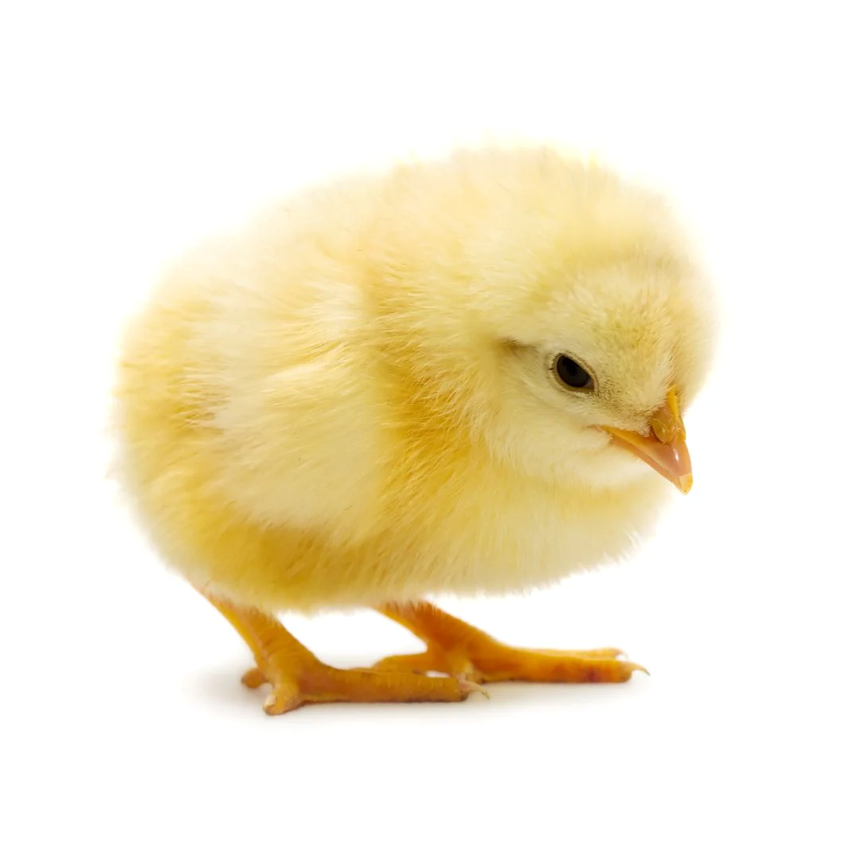
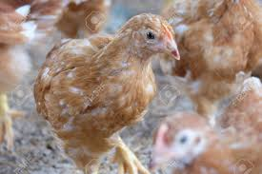
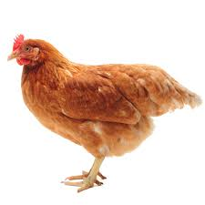
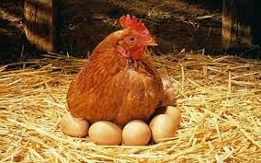
উত্তর দাও

Slide 16
পোল্ট্রির প্রয়োজনীয়তা
খাদ্য ও পুষ্টির উৎস
আয়ের উৎস
কর্মসংস্থান বৃদ্ধি
জৈব সার
শিল্প উন্নয়ন
উপজাত দ্রব্যের ব্যাবহার
বিনোদন
পরিবেশ উন্নয়ন

Slide 17
পোল্ট্রির শিল্পের সমস্যা
উন্নত জাতের অভাব
রোগমুক্ত ও স্বাস্থ্যবান বাচ্চার অভাব
অধিক উৎপাদন খরচ
সুষম খাদ্যের অভাব
প্রতিষেধক টিকার অভাব
প্রশিক্ষণ ও কারিগরী জ্ঞানের অভাব
অনুন্নত যোগাযোগ ও পরিবহন সমস্যা
গবেষণা ও গবেষকের অভাব

Slide 18
পোল্ট্রির শিল্পের সমস্যা সমাধানের উপায়
উন্নত জাতের অভাব বিমোচন
রোগমুক্ত ও স্বাস্থ্যবান বাচ্চার ব্যাবস্থা করা
অধিক উৎপাদন খরচ কমানো
সুষম খাদ্যের অভাব পূরণ
প্রতিষেধক টিকার অভাব পূরণ
প্রশিক্ষণ ও কারিগরী জ্ঞানের প্রসার ঘটানো
অনুন্নত যোগাযোগ ও পরিবহন সমস্যা সমাধান
গবেষণা ও গবেষকের অভাব নিরোসন

Slide 19
পোল্ট্রির বিভিন্ন জাত
শ্রেণীঃ পৃথিবীর নির্দিষ্ট স্থান বা জায়গা হতে উদ্ভুত। এশিয়াটিক, ইংলিশ শ্রেণী, ভূমধ্যসাগরীয়
জাতঃ একটি বিশেষ গোষ্ঠীকে বোঝায়। যেমনঃ লেগহর্ন, মিনর্কা
উপজাতঃ একই জাতের মধ্যে নির্দিষ্ট্য মিল থাকলে। যেমনঃ হোয়াইট লেগহর্ন, ব্ল্যাক মিনর্কা
স্ট্রেইনঃ বিশেষ উদ্যেশ্য সাধনের উদ্যেশ্যে প্রজননকারী কর্তৃক নুন্যতম ৫ টি বংশপরস্পরায় আন্তঃপ্রজননের মাধ্যমে সৃষ্ট বিশেষ নামধারী মুরগী। যেমনঃ ইসাব্রাউন, স্ট্রারক্রস

Slide 20
মুরগীর পালনের উদ্যেশ্য ভিত্তিক শ্রেণীবিভাগ
ডিম উৎপাদনকারী জাতঃ
ওজনে হালকা
ডিম উৎপাদনক্ষমতা বেশী
তারাতারি প্রজননক্ষম হয়, ডিমে তা দেয়ার প্রবনতা নাই
শরীরে চর্বি কম থাকে

Slide 21
মুরগীর পালনের উদ্যেশ্য ভিত্তিক শ্রেণীবিভাগ
মাংস উৎপাদনকারী জাতঃ
ওজনে ভারী
খাদ্যকে মাংসে রুপান্তরের ক্ষমতা বেশী
তারাতারি দেহের বৃদ্ধি হয়, ডিমে তা দেয়ার প্রবনতা কম
শরীরে চর্বি বেশী থাকে

Slide 22
মুরগীর পালনের উদ্যেশ্য ভিত্তিক শ্রেণীবিভাগ
মাংস ও ডিম উৎপাদনকারী জাতঃ
ওজনে ভারী ও মাঝারী ভারী
ডিম ও মাংস উৎপাদনক্ষমতা মাঝারী
ডিমে তা দেয়ার প্রবনতা থাকতে পারে
তারাতারি পরিপক্ক হয়

Slide 23
মুরগীর স্থানভিত্তিক শ্রেণিবিভাগ
আমেরিকান শ্রেণী
ভূমধ্যসাগরীয় শ্রেণী
ইংলিশ শ্রেণী
রোড আইল্যান্ড রেড
নিউ হ্যাম্পশায়ার
এশীয় শ্রেণী
লেগহর্ণ
ফাউমি
অস্ট্রার্লপ
কর্নিশ
ব্রাহমা
কোচিন
প্লাইমাউথ রক
মিনর্কা
সাসেক্স
আসিল

Slide 24
মুরগীর আমেরিকান, ভূমধ্যসাগরীয়, ইংলিশ ও এশীয় জাতের তুলনামূলক বৈশিষ্ট্য
শ্রেণীর নাম | কানের রং | চামড়ার রং | ডিমের খোসার রং | পায়ের নালায় পালক | আকৃতি ও উপযোগিতা
আমেরিকান | লাল | হলুদ | বাদামী | নেই | মাঝারী, ডিম ও মাংস
ভূমধ্যসাগরীয় | সাদা | সাদা | সাদা | নেই | ছোট, ডিম
ইংলিশ | লাল | সাদা | বাদামী | নেই | মাঝারী, ডিম ও মাংস
এশিয়াটিক | লাল | হলুদ | বাদামী | থাকতে পারে | বড়, মাংস

Slide 25
বাণিজ্যিক ব্রয়লার ও লেয়ার হাইব্রিড
গ্রান্ড প্যারেন্ট স্টক সৃষ্টি
প্যারেন্ট স্টক সৃষ্টি
ডিম->ব্রয়লার/লেয়ার/মোরগ
হাইব্রিড লেয়ারঃ মোহমান হোয়াইট/ব্রাউন, ইসা ব্রাউন, ব্যাবকক, বিবি-৩০০, হাবার্ড ব্রাউন, স্টারকস ব্রাউ্ন, হাইসেক্স ব্রাউন ইত্যাদি
ব্রয়লার হাইব্রিডঃ সেভার স্টার ব্রো, হাই লাইন, সেভার মাস্টার, ভেনকব, ইসা আই ৭৫৭, হাবার্ড ক্লাসিক ইত্যাদি

Slide 26
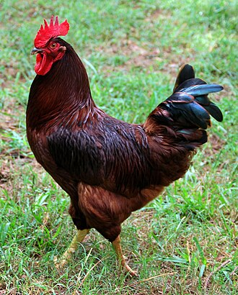
আমেরিকান মুরগীর জাত ও বৈশিষ্ট্য
রোড আইল্যান্ড রেড(RIR):
পালক লাল, কিন্তু পাখা ও লেজের মাথায় কালচে
কানের লতি ছোট ও লাল রঙের
চামড়া হলুদ, পায়ে পালক নাই
ওজন ২.৫-৩ / ৩-৪ কেজি
আমেরিকার রোড আইল্যান্ড দ্বীপে

Slide 27
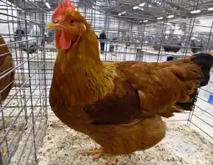
আমেরিকান মুরগীর জাত ও বৈশিষ্ট্য
নিউ হ্যাম্পশায়ার:
পালক তামাটে লাল, লেজের পালক কালো
চামড়া হলুদ, পায়ের নালায় পালক নেই
১৫০-২০০টি ডিম দেয়
ওজন ২.৫-৩ /৩-৪ কেজি
আমেরিকার নিউ হ্যাম্পশায়ার

Slide 28
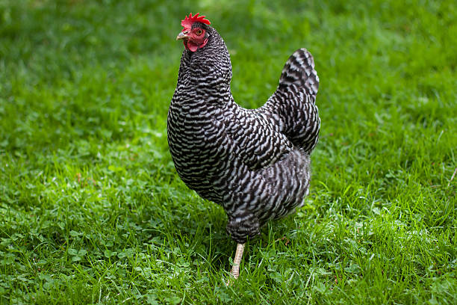
আমেরিকান মুরগীর জাত ও বৈশিষ্ট্য
প্লাইমাউথ রক (সবচেয়ে জনপ্রিয় জাত):
চামড়া হলদে, কানের লতি লাল, ঝুটি খাজকাটা
১০০-১৫০টি ডিম দেয়
কুচে হতে পারে, মাংসের জন্য বিখ্যাত
ওজন ৩-৩.৫ / ৪-৪.৫ কেজি
আমেরিকার প্লাইমাউথ অঞ্চলে

Slide 29
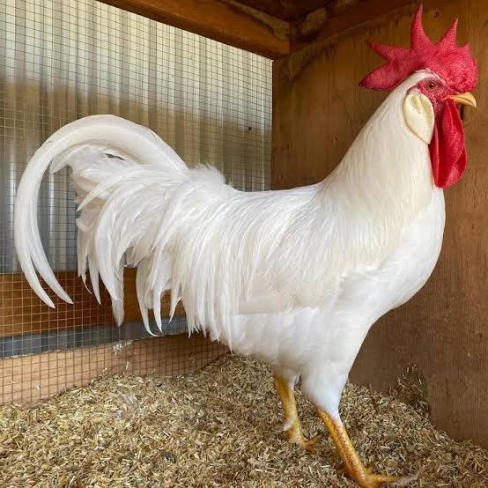
ভূমধ্যসাগরীয় মুরগীর জাত ও বৈশিষ্ট্য
হোয়াইট লেগহর্ন (ডিম সর্বাধিক):
দেহ ত্রিভুজাকার, কাধে মোটা, লেজের দিকে সরু
পালক ও কানের লতি সাদা
পায়ের নালা পালকবিহীন
২৫০-৩০০টি ডিম
ডিম সাদা
ওজন ১.৫-২ / ২-৩ কেজি
ইটালীর লেগহর্ণ স্থানে

Slide 30
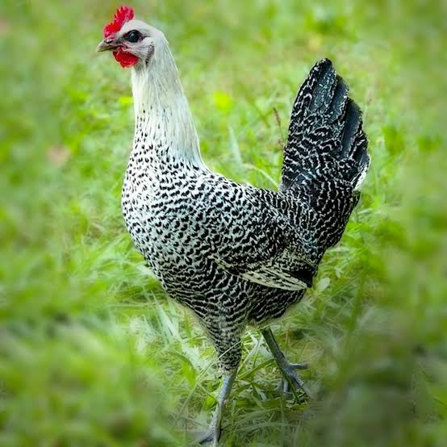
ভূমধ্যসাগরীয় মুরগীর জাত ও বৈশিষ্ট্য
ফাউমি (ছাড়া পালন সম্ভব, খুব চঞ্চল ও চালাক): ***
কানের লতি সাদা, ঝুটি লাল
পালক সাদা কালো ফোটা ফোটা
ঘাড়ের পালক সাদা, লেজের শেষাংশ কালো
১৮০-২০০টি ডিম, ২ /১.৫ কেজি
মিশরে উৎপত্তি

Slide 31
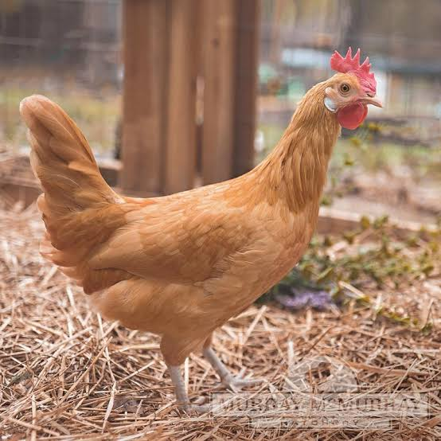
ভূমধ্যসাগরীয় মুরগীর জাত ও বৈশিষ্ট্য
মিনর্কা:
কানের লতি সাদা, ঝুটি একক ও চামড়া সাদা,
ডিম বছরে ২০০টি
ডিম সাদা, পায়ের নালায় পালক নেই
ওজন ২-৩ / ৩-৪ কেজি

Slide 32
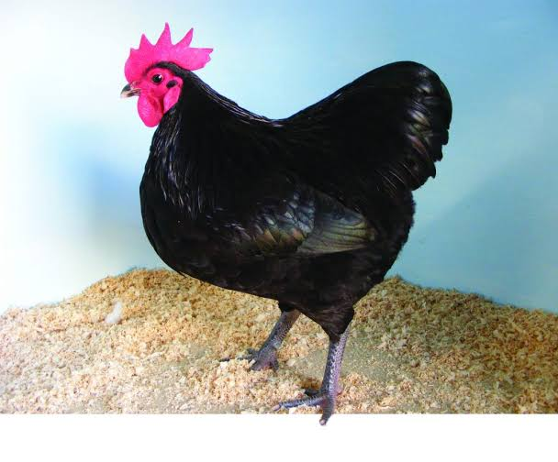
ইংলিশ শ্রেনীর মুরগীর জাত ও বৈশিষ্ট্য
অস্টার্লপ:
দেহ খাড়া ও মজবুত হয়ে থাকে
পালক চকচকে সবুজাভ কালো
ঝুটি একক, কানের লতি লাল, চামড়া সাদা
১৫০-২০০টি ডিম দেয়
ওজন ২-৩ /৩-৪ কেজি
উৎপত্তি গ্রেট ব্রিটেন

Slide 33
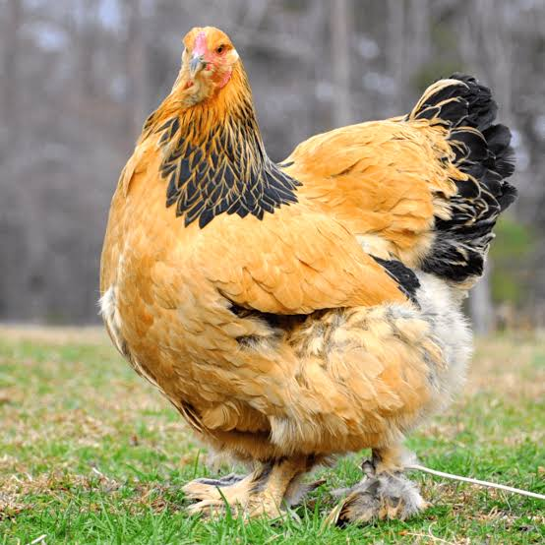
এশীয় শ্রেনীর মুরগীর জাত ও বৈশিষ্ট্য
ব্রাহমা (পূর্বপুরুষ গ্রে চিটাগাং নামে পরিচিত):
ঝুটি মটর আকৃতির ও কানের লতি লাল
দেহ ভারি ও ঘন পালকে ঢাকা, চামড়া হলদে
পালক সিলভারী হোয়াইট,
পায়ের নালা মাংশল ও পালক আছে
ওজন ২.৫-৩ /৪-৫ কেজি
উৎপত্তি ভারতের ব্রক্ষপুত্র অববাহিকায়

Slide 34
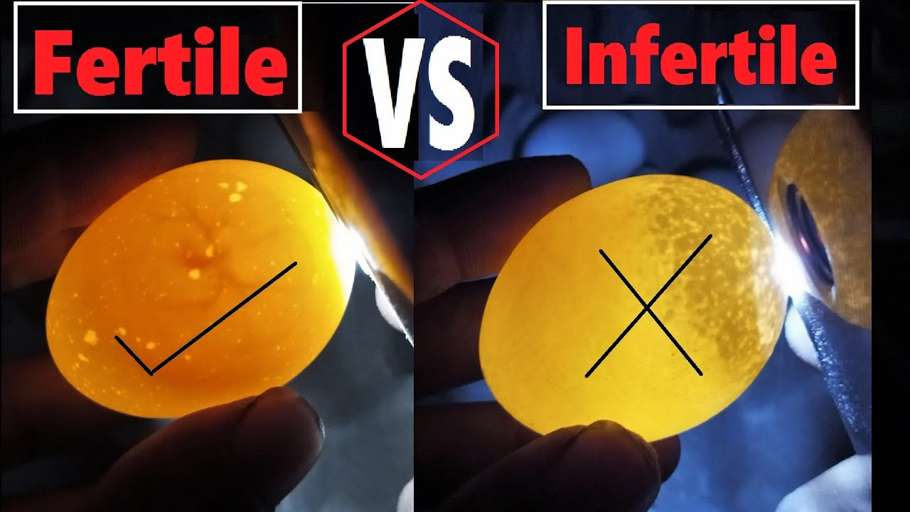
বাচ্চা ফুটানোর জন্য ডিম নির্বাচন ও সংরক্ষন
ডিম নির্বাচন:
সুস্থ্য সবল মুরগীর পরিষ্কার, উর্বর ডিম
প্রজনক্ষম মোরগ-মুরগী একসাথে থাকতে হবে
মাঝারি আকৃতি, মসৃণ ও মোটা খোসাযুক্ত ডিম (০.৩৫ মিমি)
পানিতে ডিম না ধুয়ে সিরিজ কাগজে মুছে নিতে হবে
ডিমের ওজন ৫০-৫৮ গ্রাম, হাসের ৬০-৭০ গ্রাম হবে
ডিমের ভিতর স্বচ্ছ ও কুসুম মাঝে থাকবে
ফুটানোর ডীম গ্রীষ্মকালে ৩-৫ দিন , শীতকালে ৭-১০ দিনের বেশী সংরক্ষন করা যাবে না

Slide 35
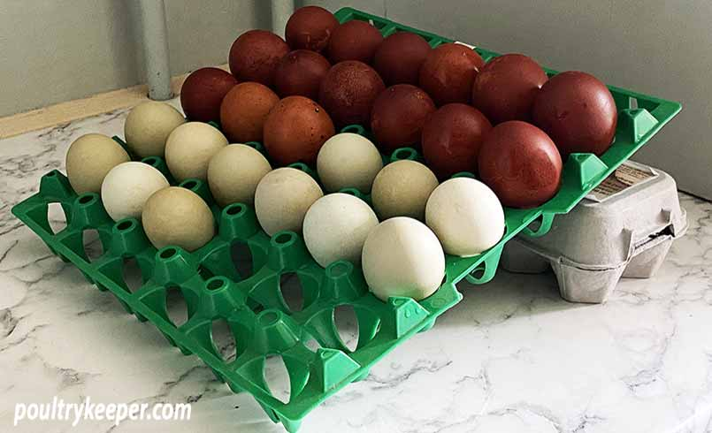
বাচ্চা ফুটানোর জন্য ডিম নির্বাচন ও সংরক্ষন
ডিম সংরক্ষন:
তাপমাত্রাঃ ১০ডিগ্রি, ০ ডিগ্রি ভ্রুণ মারা যাবে, ২৭ এর বেশীতে অস্বাভাবিক বৃদ্ধি হবে
আদ্রতাঃ ৫৮% - ৬০% রাখলে ভালো ফুটবে
বায়ু চলাচলঃ ২১% অক্সিজেন ও ৫% এর কম কার্বন ডাই অক্সাইড থাকবে।
ডিম নাড়াচাড়াঃ মোটা প্রান্ত উপরে আর সরু প্রান্ত নিচে রাখতে হবে।
ডিম পরিষ্কার করাঃ পানি দিয়ে ধোয়া যাবে না, ময়লা সিরিজ কাগজ দিয়ে মুছে নিতে হবে

Slide 36
ডিম ফোটানোর পদ্ধতি
ডিম ফোটানোর পদ্ধতি
প্রাকৃতিক পদ্ধতি
কৃত্তিম পদ্ধতি
ইনকিউবেটর পদ্ধতি
তুষ, তুলা পদ্ধতি
কেরোসিন ইনকিউবেটর
বৈদ্যুতিক ইনকিউবেটর

Slide 37
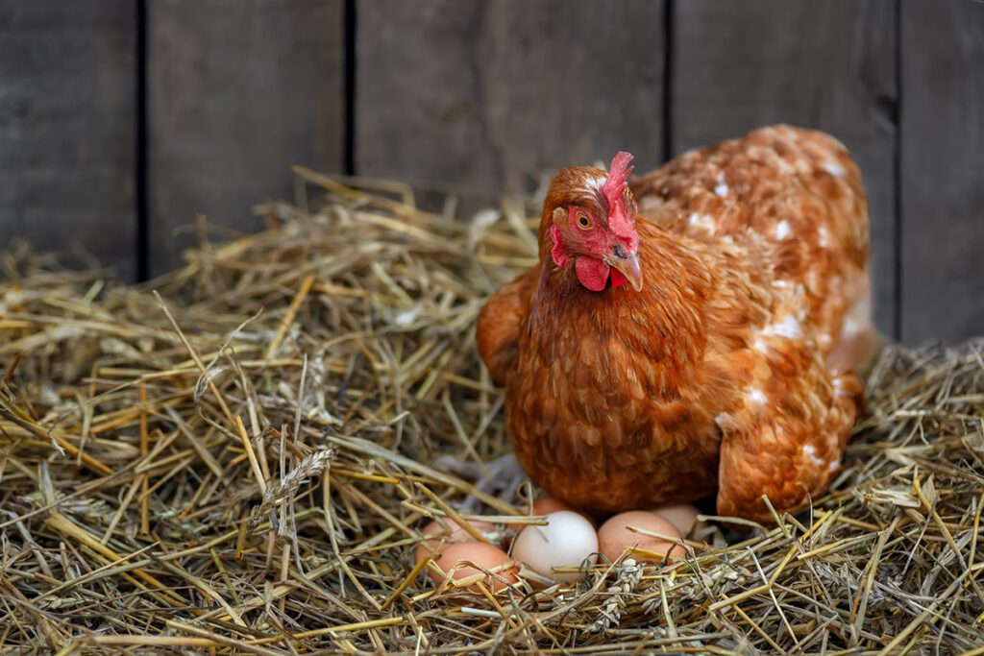
প্রাকৃতিক পদ্ধতি
মুরগীর নিচে ডিম দিয়ে ফুটানোর পদ্ধতিকে প্রাকৃতিক পদ্ধতি বলে
আগে দেশী মুরগীকে ডীমে তা দেয়ায় অভ্যস্ত করতে হবে
কুচে হয়ে গেলে মুরগীর নিচে ৮-১০ টি ডিম রেখে তা দিতে হবে
ঝুড়িতে হাত দিয়ে গর্ত বানিয়ে খড়খুটার সাহায্যে নরম বিছানা তৈরী করতে হবে
বসার স্থান নির্জন কোনে রাখতে হবে
মুখের সামনে দানাদার খাবার ও পানি রাখতে হবে
মুরগীর বাসা ঢেকে দিতে হবে
২১-৩০ দিনের মধ্যে ডিম ফুটে বাচ্চা বের হবে

Slide 38
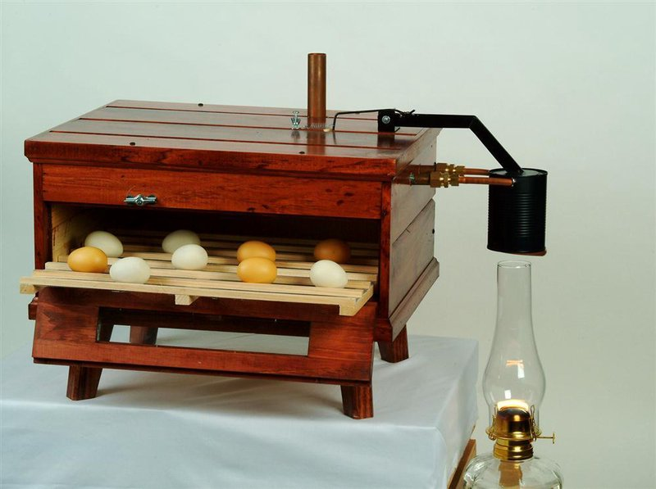
কৃত্তিম পদ্ধতি, ইনকিউবেটর
কেরোসিনের বা বিদ্যুতের সাহায্যে চালাতে হয়
একসাথে ৩০০-৪০০টি ডিম দেয়া যায়
তাপমাত্রা থাকবেঃ ১ম দুই সপ্তাহ ৩৮.৩ – ৩৯.৫ ডিগ্রি, পরের সপ্তাহ ৩৮.৬ । বৈদ্যুতিক হলে ১ম ১৮ দিন ৩৭.৫, এবং পরের তিন দিন ৩৭ ডিগ্রি রাখা উচিত।
আদ্রতাঃ ১৮ দিনে, ৫০-৬০% আদ্রতা, শেষে ৬৫-৭০% রাখা উচিত
বায়ু চলাচলঃ ১৮ দিন পরে আগের চেয়ে বায়ু চলাচল বাড়াতে হয়
ডিম ঘুরানোঃ দিনে ৮ বার তিন ঘন্টা পরপর ডীম ঘুরাবো। বা বৈদুয়ুতিক হলে টাইমার সেট করবো

Slide 39
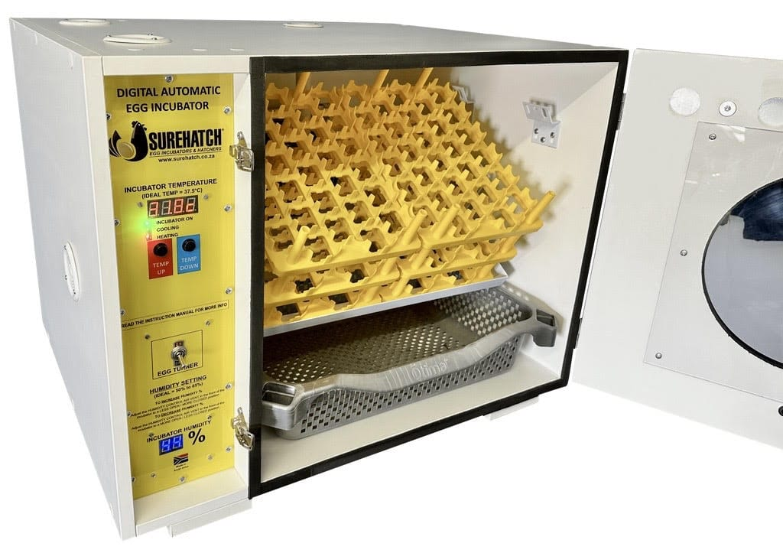
কৃত্তিম পদ্ধতি, ইনকিউবেটর
ক্যান্ডেলিং করাঃ বাল্ব বা লাইটের সামনে রেখে ডিম পর্যবেক্ষন করবো
সেটিং ট্রে থেকে হ্যাচিং ট্রে তে স্থানান্তরঃ ১৯ তম দিনে হ্যাচিং ট্রে তে নিয়ে যেতে হবে
পরিষ্কার পরিচ্ছন্নতাঃ প্রতিবার ফোটানোর আগে ইনকিউবেটর ঔষধ ছিটিয়ে জীবানূমুক্ত করবো
ফিউমিগেশন করাঃ ৪০% ফরমালিন + ৪০ গ্রাম পটাশিয়াম পার ম্যাংগানেট রেখে মেশিনে রেখে দিলে জীবানু মারা যায়
ইনকিউবেটর ভূমির সমান্তরালে বসাতে হবে
সার্বক্ষনিক চেক করতে হবে।

Slide 40
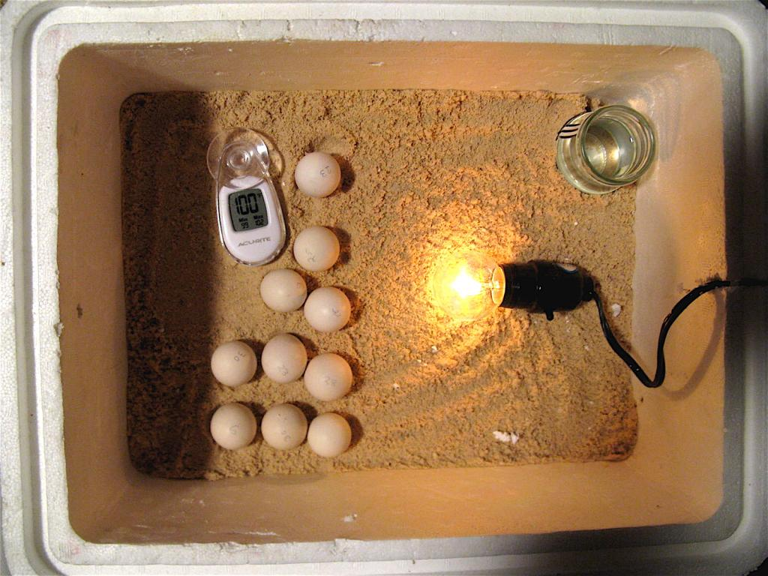
কৃত্তিম পদ্ধতি, তুষ তুলা পদ্ধতি
কাছাকাছি বয়সের ডিম একসাথে বসাতে হবে
তুষ তুলা লেপ বাতি দিয়ে ডিম বসাতে হবে
একাধিক মুরগীর ৫-৭ দিনের ডিম একত্র করে ব্যাচ করে ফেলতে হবে

Slide 41
কৃত্তিম পদ্ধতি ও প্রাকৃতিক পদ্ধতির তুলনা
প্রাকৃতিক পদ্ধতি | কৃত্তিম পদ্ধতি
এ পদ্ধতিতে কৃত্তিম তাপের ব্যাবস্থা লাগে না | কৃত্তিম তাপের ব্যাবস্থা থাকবে
গ্রামাঞ্চলে কার্যকর | অনেক ডিম একসাথে ফুটানো যায়
খরচ কম , বাচ্চা ফোটেও কম | খরচ বেশী, অনেক ডিম একসাথে ফোটে
যত্ন মুরগী নিজেই নেয় | নিবিড় যত্নের প্রয়োজন
অল্প মুরগী পালঙ্কারীদের জন্য সুবিধা | বড় খামারীদের জন্য সুবিধা
মুরগী অনেক সময় ডিমে তা দেয়া বন্ধ করে দিতে পারে | ডিম নষ্ট হয় কম, কারণ নিয়ন্ত্রিত
মুরগী অনেক সময় ডিম ভেংগেও ফেলে | ডীম ভাঙ্গা বা অনুর্বর ডিম আগেই সরিয়ে ফেলা যায়

Slide 42
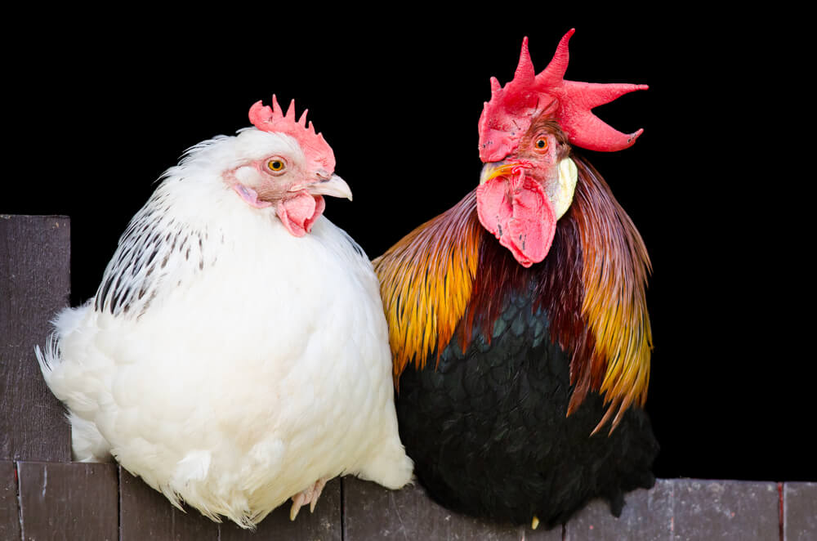
ডিম অনুর্বর হওয়ার কারণ
প্রজনন না হলে
শুক্রানুর গুণগত মান খারাপ হলে
শুক্রানু মারা গেলে
মোরগের বয়স বেশী হলে
দেহে চর্বি বেশী হলে
বন্ধা হলে
সংগ্রহ জনিত ত্রুটি হলে
ডিম অপরিষ্কার হলে
রোগাক্রান্ত হলে
ভিটামিন ও খনিজের ঘাটতি থাকলে

Slide 43
মুরগী পালন পদ্ধতি
মুরগী পালন
মুক্তপালন
অর্ধমুক্ত পালন
আবদ্ধ পালন
লিটার পদ্ধতি/মাচায়
খাচায় পালন

Slide 44
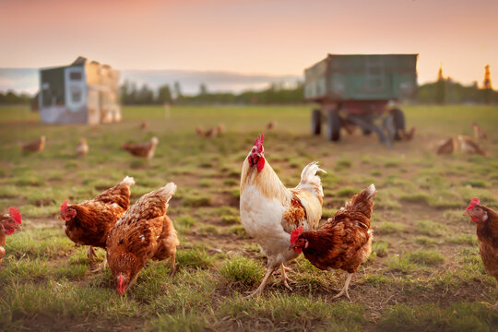
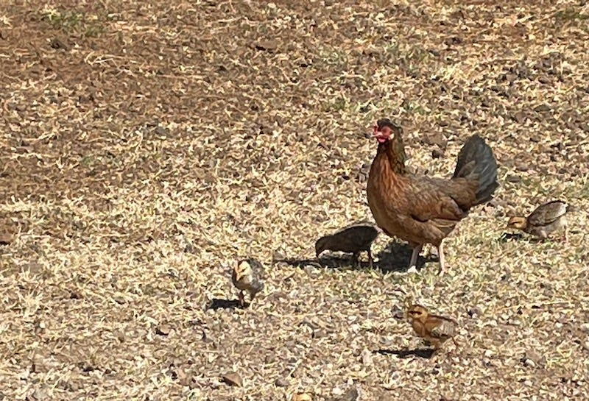
মুক্ত পালন পদ্ধতি

Slide 45
মুক্ত পালন পদ্ধতি
অল্প সংখ্যক মুরগী এ পদ্ধতিতে চাষ করা যায়
দেশী মুরগী এ পদ্ধতিতে লাভজনক হয়
রাতে বাশ/ টিন দিয়ে বানানো করে থাকে, সারাদিন ঘুরে বেড়ায়
প্রতিটি মুরগীর জন্য ১ বর্গফুট জায়গা প্রয়োজন
বাইরে থেকে খাদ্য দিতে হয় না
দুই তিন হাজার মুরগীও পালন করা যায় অনেক জমি থাকলে
মুরগীর দৌড়াদৌড়ির কারনে স্বাস্থ্য ভালো থাকে। মাংসপেশী মজবুত হয়।
সন্ধ্যার আগে , ঝড় বৃষ্টির আগে আপনা আপনিই গৃহে অবস্থান করে।
সুর্যকিরণ ও ভিটামিন মুরগীর দেহে রোগ প্রতিরোধ ক্ষমতা করে তোলে ফলে কম রোগে আক্রান্ত হয়
অসুবিধাঃ বিদেশী মুরগী পালন করা যায় না, ব্যাবসায়িক ভিত্তিতে পালন করা যায় না, মুরগীর পারা ডীম খুজে পাওয়া যায় না, মুরগী চুরি, শেয়াল কুকুরে খাওয়ার ভয় থাকে, ছোয়াচে রোগ হলে নিয়ন্ত্রন কঠিন হয়।

Slide 46
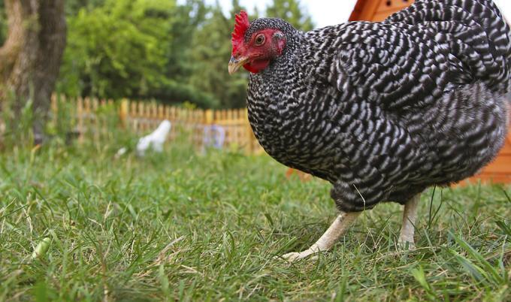
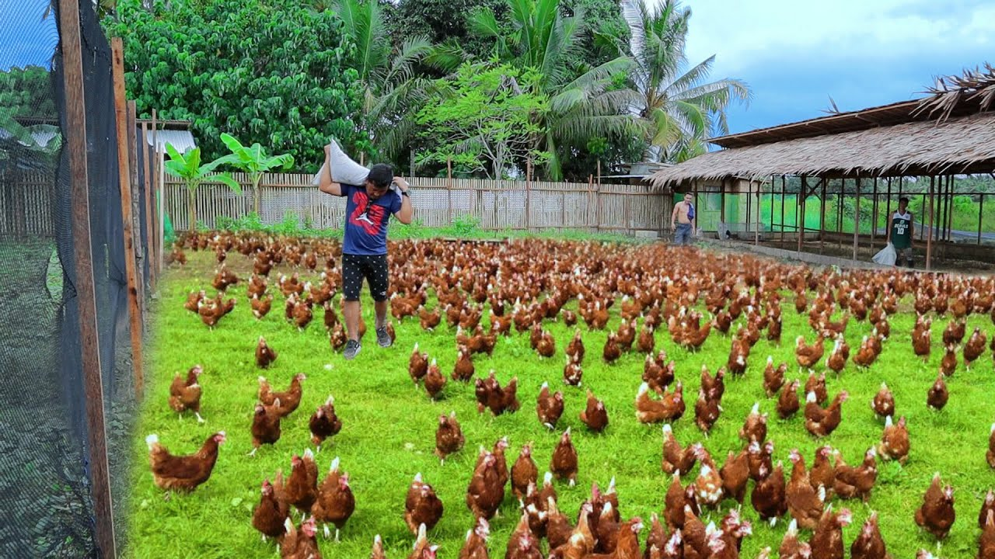
অর্ধমুক্ত পালন পদ্ধতি

Slide 47
অর্ধমুক্ত পালন পদ্ধতি
মুরগী জাল দিয়ে ঘেরাও করা জায়গায় বিচরণ করতে দেয়া হয়
দিনের বেলায় নির্দিষ্ট এরিয়ায় ঘোরাফেরা করে রাত্রে ঘরে আসে।
প্রতি মুরগীর জন্য ৩-৪ ফুট বিচরণ ক্ষেত্র থাকা জরুরি।
বিচরনক্ষেত্রে নূন্যতম ১৫০-২০০ ফুট জায়গা থাকা প্রয়োজন।
অল্প জমিতে বেশী মুরগী পালন করা যায়।
এরিয়ার ভিতর দঊড়াদৌড়ি করে ফলে স্বাস্থ্য ভালো থাকে।
রানের মধ্যে খাদ্য ও পানিও দেয়া যায় সুবিধামত,
শেয়াল কুকুর বা চুরি জাওয়ার ভয় কম।
ঠিকমতো পারা ডিম খুজে পাওয়া যায়
অসুবিধাঃ ছাড়া পালনের চেয়ে খরচ বেশী লাগে, খাদ্য সরবরাহ করতে হয়, বৃষ্টির সময় রান শুকনো রাখা কঠিন হয়, মুরগীর বিচরণক্ষেত্রে মাটি পরবর্তীতে তুলে ফেলতে হয় এবং নতুন মাটি ভরাট করতে হয়।

Slide 48
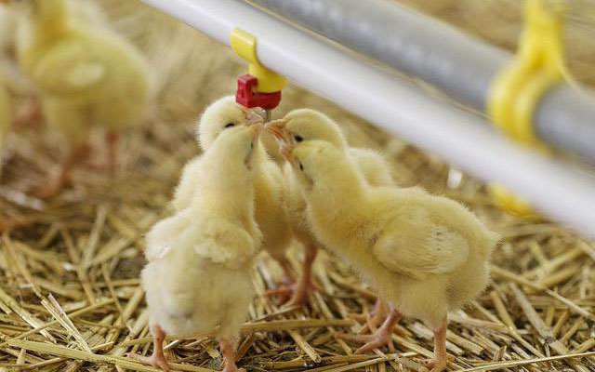
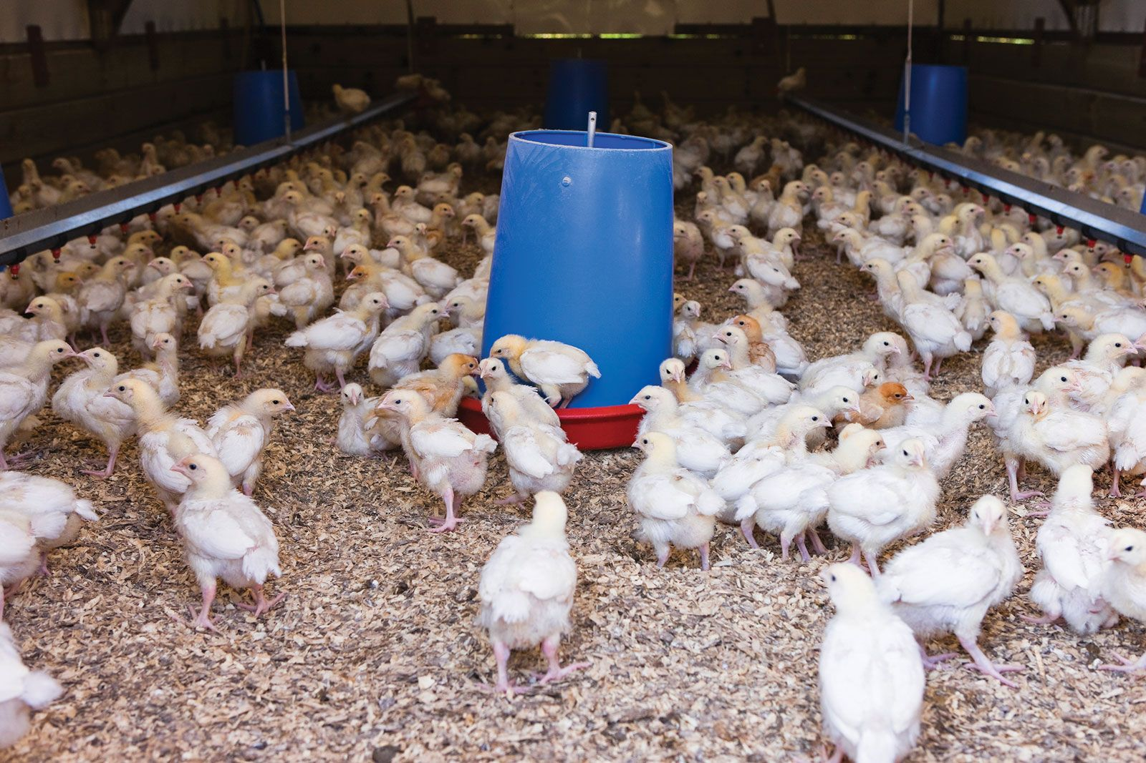
আবদ্ধ পালন পদ্ধতি (বিচালি বা লিটার)

Slide 49
আবদ্ধ পালন পদ্ধতি (বিচালি বা লিটার)
মুরগী ঘরের বেঝেতে পুরু করে বিচালি, কাঠের গুড়া, ধানের তুস, গমের তুসের উপর পালন করা হয়।
ঘরের মধ্যে লিটার বিছিয়ে খোলাফেলা ঘর প্রস্তুত করতে হয়
মাচার তৈরী করে তার উপরেও লিটার বিছিয়ে দেয়া যায়
মেঝের আকৃতি হবে ০.১৮ বর্গমিটার
৪ টি মুরগীর জন্য একটি ৩০x৩০x৩০ ঘনসেমি কাঠের ঘর লাগবে
লম্বা ও গোল খাবার পাত্র দিতে হয়
ডিমপাড়া ঘরে অবশ্যই আলোর বা বাল্বের ব্যাবস্থা করতে হবে
বিছানায় চুন দেয়া, উকুন দমন,
মাছের জন্য খাদ্য তৈরী করা যায়
জমির জৈবসার হিসেবে কাজ করে
লিটার থেকে বায়োগ্যাস তৈরি হয়
অসুবিধাঃ শ্রমিক খরচ বেশী, খাচার চেয়ে বেশী জায়গা লাগে মাচায়, আদ্র লিটার জমাট বেধে জায়, জীবানু দ্রুত বংশবিস্তার করে।

Slide 50
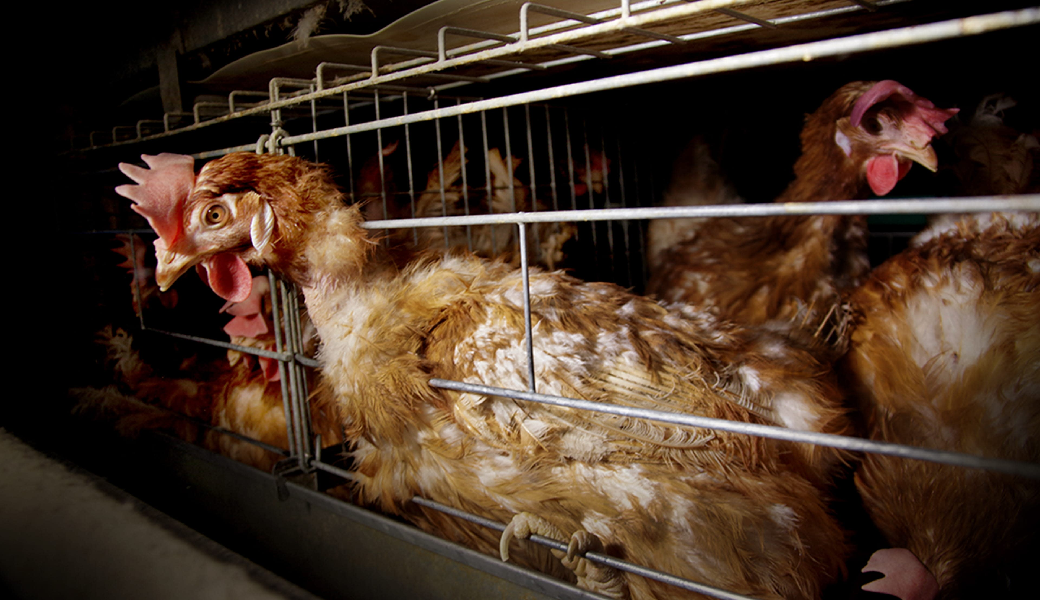
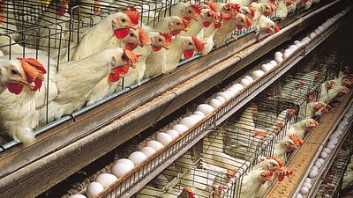
আবদ্ধ পালন পদ্ধতি (খাচা পদ্ধতি)

Slide 51
আবদ্ধ পালন পদ্ধতি (খাচা পদ্ধতি)
সীমাবদ্ধ জায়গায় , নগরে এ পদ্ধতিতে চাষ করা হয়।
বিজ্ঞান্সম্মত ও বানিজ্যিক ব্রয়লারে এ পদ্ধতি লাভজনক
খাচার পুর্ব পশ্চিম উত্তর দক্ষিন খোলা থাকবে বাতাস চলাচলের জন্য
ডিপ লিটারের চেয়ে ৫ গুণ বেশী মুরগী চাষ করা হয়
ডিম পাড়া মুরগীর জন্য বাল্বের ব্যাবস্থা করতে হয়
রড বা তারজালির সাহাজ্যে খাচা তৈরী করতে হয়,
খাবার পাত্র ৭.৫ সেমি উচুতে হবে
মুরগীর খাচার বাইরে গলা ঢুকিয়ে খাবার খাবে,
বিস্টা ও ডিম ধরার জন্য নিচে কিছু অংশ বাড়তি থাকবে
অসুবিধাঃ শ্রমিক খরচ বেশী, মুরগীর স্বাস্থ্য ঝুকি থাকে, জীবানু দ্রুত বংশবিস্তার করে, ভিটামিন বি ঘাটতি থাকে মুরগীর, খাচায় ঘর্ষনের কারনে পায়ে বাম্বল ফুট বা ঘা হয়।

Slide 52
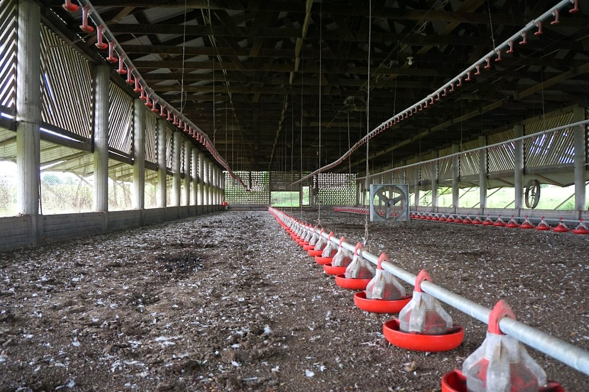
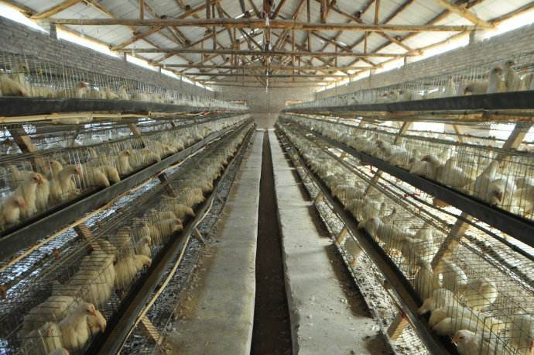
পোল্ট্রি খামার ও ব্যাবস্থাপনা
পোল্ট্রি খামার কি ?
যেসব স্থানে পোল্ট্রি পালনের জন্য নিয়মতান্রিকভাবে বাসস্থান তৈরী, খাদ্য সরবরাহ, চিকিৎসা, উৎপাদিত পণ্য বিক্রি প্রভৃত কাজ সম্পন্ন করা হয় তাকে পোল্ট্রি খামার বলে
পোল্ট্রি খামার তৈরীর বিবেচ্য বিষয় কি?
মূল্ধন সংগ্রহ
জমির ব্যাবস্থা
খামারের অবস্থান
যোগাযোগ ব্যাবস্থা
ঘর নির্মাণ
মুরগির জাত নির্বাচন
রোগ-ব্যাধির চিকিৎসা
মুরগি ছাটাই
ডিম ও মুরগী বাজারজাতকরণ
আদর্শ প্রতিপালন পদ্ধতি অনুসরণ

Slide 53
পোল্ট্রি খামার ও ব্যাবস্থাপনা
পোল্ট্রি খামারের দৈনন্দিন কার্যক্রম?
৮টার মধ্যে ব্যাবহৃত পানি ও খাবার পরিষ্কার করে নতুন খাদ্য ও পানি সরবরাহ
অসুস্থ মনে হলে তাৎক্ষনিক অপসারণ
দিনে কমপক্ষে ২ বার ডিম সংগ্রহ করা
জীবানুনাশক দ্বারা ঘর পরিষ্কার করা
মুরগীর টিকা দেয়া
প্রতিদিনের মাংস ও ডিম বিক্রির হিসাব রাখা
মাঝে মাঝে মুরগির লিটার উলোট পালট করে দেয়া
খাচায় পোল্ট্রি পালন করলে নিচ থেকে ময়লা অপসারণ করা
ঠুকরাঠুকরির হাত থেকে বাচতে নিয়মিত মুরগীর ঠোট কাটা ও পুরাতন মুরগী সরানো
পোল্ট্রির খরচ
স্থায়ী খরচঃ ঘরবাড়ি ও সরঞ্জাম কেনাকাটা
আবর্তক / চলতি খরচঃ খাবার ও ব্যাবস্থাপনায় ব্যয়

Slide 54
পোল্ট্রি খামারের পরিকল্পনা
পোল্ট্রি খামার
ব্রয়লার ফার্ম
লেয়ার ফার্ম
হ্যাচিং বা বাচ্চা উৎপাদন ফার্ম
বাচ্চা উৎপাদন ডিমের ফার্ম
পোল্ট্রি ও মাছের সমন্বিত খামার

Slide 55
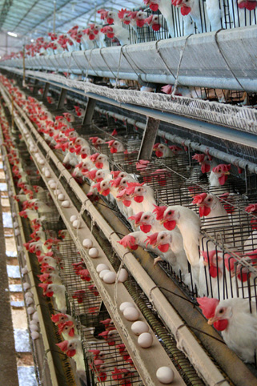
লেয়ার খামারের পরিকল্পনা
উপযুক্ত স্থান নির্বাচন
ঘর তৈরী
উন্নজাতের বাচ্চা প্রাপ্তি
খাদ্য ও পানি ব্যাবস্থাপনা
তাপ ও আলো ব্যাবস্থা
জৈব নিরাপত্তা ও রোগ প্রতিরোধ ব্যাবস্থা
ডিম পাড়ার বাক্স ও সংগ্রহ

Slide 56
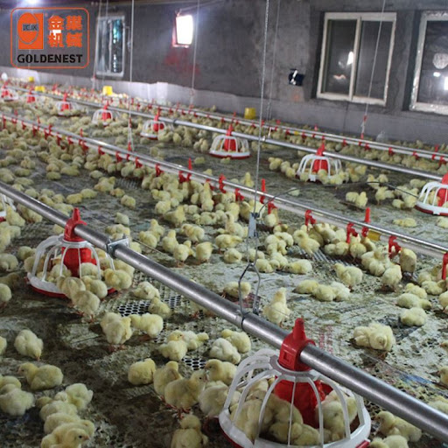
ব্রয়লার খামারের পরিকল্পনা
উপযুক্ত স্থান নির্বাচন
ঘর তৈরী
ব্রুডার হাউজ তৈরী
লিটার ব্যাবস্থাপনা
বাচ্চা ব্যাবস্থাপনা
তাপমাত্রা নিয়ন্ত্রন
বাচ্চার খাদ্য ও বাড়ন্ত ব্রয়লারের খাদ্য
জৈব নিরাপত্তা ও টিকা দান

Slide 57
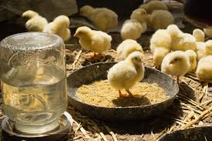
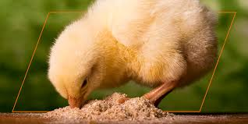
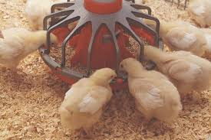
মুরগীর খাদ্য ব্যাবস্থাপনা
দেহের বৃদ্ধি, ভরণপোষণ ও উৎপাদনের জন্য খাদ্য গ্রহণ করা আবশ্যক । মুরগীর খামার পরিচালনায় যে খরচ হয় তার ৭০ ভাগই খরচ হয় মুরগীর খাদ্য ক্রয় খাতে।

Slide 58
মুরগীর খাদ্য উপাদান সমূহের উৎস
শর্করাঃ দেহের তাপ ও শক্তি উৎপাদন করে।
উৎসঃ গম, ভুট্টা, ভূষি, চাল, চালের কূড়া, ধান ইত্যাদি
আমিষঃ দেহের ক্ষয়পূরণ ও বৃদ্ধিসাধন করে।
উৎসঃ ডাল, শুটকী মাছের গুড়া, রক্তের গুড়া (ব্লাডমিল), নাড়িভূড়ি প্রভৃতি
স্নেহঃ দেহে তাপ ও শক্তি ও মাংসে ও ডিমে চর্বি উৎপন্ন করে।
উৎসঃ ভোজ্য তেল, সরিষা, সয়াবিনের খৈল
ভিটামিনঃ রোগ পরতিরোধ ক্ষমতা বাড়ায়।
উৎসঃ শাকসবজি, হলুদ ভুট্টা, চালের কুড়া
খনিজ পদার্থঃ হাড় ও ডিমের খোসা তৈরী ও রোগ প্রতিরোধে সাহায্য করে
উৎসঃ মাছ ও মাংসের উচ্ছিস্টাংশ, শুটকি মাছের গুড়া
পানিঃ খাদ্য হজম ও কোষ গঠন।

Slide 59
মুরগীর রেশনের শ্রেণীবিভাগ
ডিম পাড়া মুরগীর রেশন
ব্রয়লার মুরগীর রেশন
লেয়ার স্টার্টার বা প্রারম্ভিক রেশনঃ ০-৮ সপ্তাহ
বাড়ন্ত রেশনঃ ৯-১৯ সপ্তাহ
লেয়ার মুরগীর রেশনঃ ১০-৭২ সপ্তাহ
ব্রয়লার স্টার্টারঃ ০- ২ সপ্তাহ
ব্রয়লার গ্রোয়ারঃ ৩-৪ সপ্তাহ
ব্রয়লার ফিনিশারঃ ৩-৪ সপ্তাহ

Slide 60
মুরগীর সুষম খাদ্য
খাদ্য উপাদান | পরিমাণ
১। গম ও ভুট্টা ভাঙ্গা | ৪.৭- ৪.৯ কেজি
২। চালের কুড়া | ১.৬- ১.৮ কেজি
৩। তিলের খৈল | ১.২ কেজি
৪। চিনা বাদামের খৈল/ সয়াবিন | ২০০ – ৩০০ গ্রাম
৫। শুটকি মাছের গুড়া | ১.৫ – ১.৯ কেজি
৬। ঝিনুকের গুড়া | ১২৫ – ১৫০ গ্রাম
৭। লবণ | ২৫ – ৫০ গ্রাম
৮। ভিটামিন ও খনিজ | ২৫ গ্রাম
৯। হাড়ের গুড়া | ১০০ গ্রাম
মোট | প্রায় ১০ কেজি

Slide 61
মুরগীর সুষম খাদ্যের গুরুত্ব
খাদ্যের আমিষের ঘাটতি থাকে না
খাবারে লাভ বেশী হয়
অপুষ্টিজনিত রোগ কম হয়
ডিম ও মাংসের গুণগত মান উন্নয়ন হয়
শ্রমিক ও সম্পদের সুষ্ঠ ব্যাবহার হয়
উৎপাদন বৃদ্ধি পায়

Slide 62
মুরগীর রোগ ব্যাবস্থাপনা
মুরগীর রোগের শ্রেনীবিভাগ
সংক্রামক রোগ
অসংক্রামক রোগ
অপুষ্টিজনিত রোগ
সাধারণ রোগ
ভাইরাসজনিত রোগ
ব্যাকটেরিয়া জনিত রোগ
পরজীবীঘটিত রোগ
ছত্রাকজনিত রোগ

Slide 63
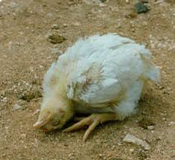
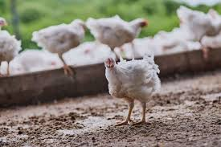
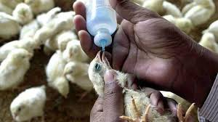
মুরগীর রানীক্ষেত রোগ (New Castle Disease)
রোগের কারণঃ New Caste Disease Virus দ্বারা হয়
লক্ষণঃ
মুরগী নিরিবিলি স্থানে ঝিমায়
সাদা চুনের মত মলত্যাগ করে
শ্বাসনালী আক্রান্তের ফলে শ্বাসকষ্ট হয়
নাক দিয়ে শ্লেষ্মা ঝরে
চোখ ফুলে উঠে
ঘাড় বাকা হয়ে যায়
মুরগী হঠাত করে মারা যায়
প্রতিকারঃ
ভাইরাস জনিত রোগের চিকিৎসা নেই, তাই প্রতিকার নেই , প্রতিরোধ করতে হবে আগেই।
সুস্থ মুরগী থেকে অসুস্থ্য মুরগী পৃথক করা।
মৃত মুরগী ও তার মলত্যাগ মাটিতে পুতে ফেলা
বাচ্চা মুরগীকে BCRDV ও বড় মুরগীকে RDV টিকা দেয়া

Slide 64
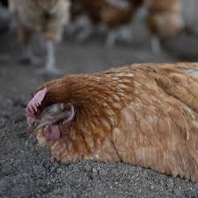
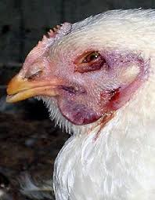
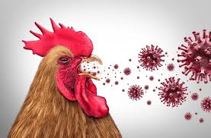
মুরগীর বার্ড ফ্ল রোগ (Bird Flue)
রোগের কারণঃ Avian Influenza Virus দ্বারা হয়
লক্ষণঃ
মুরগীর পালক এলোমেলো থাকে
চোখ লাল হয়ে যায়, চারদিকে ফুলে যায়, চোখ বন্ধ হয়ে যায়
মাথা, মাথার ঝুটি, কানের লতিতে পানি জমে ফুলে উঠে
নাক ও মুখ দিয়ে পানি ঝরে
পায়ের পাতায় রক্ত জমে
প্রতিকারঃ
ভাইরাস জনিত রোগের চিকিৎসা নেই, তাই প্রতিকার নেই , প্রতিরোধ করতে হবে আগেই।
স্বাস্থ্যসম্মত পালন ব্যাবস্থা মেনে চলা
জঈব প্রতিরোধ গড়ে তোলা
সময়মত Bird Flue Vaccine টিকা দেয়া

Slide 65
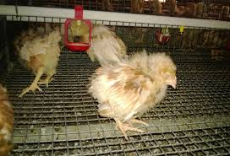
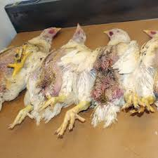
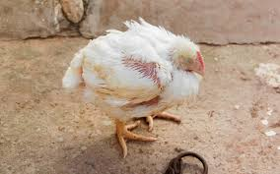
মুরগীর গামবারো রোগ (Gumboro Disease)
রোগের কারণঃ Birna Virus দ্বারা হয়
লক্ষণঃ
মুরগীর পালক এলোমেলো হয়
দুর্ঘন্ধযুক্ত মলত্যাগ করে
শরীরের তাপমাত্রা অনেক বেড়ে যায়
বাচ্চাগুলা ঘরের কোনে একসাথে ঝিমায়
পায়ের গিট ফুলে যায়
পানিতৃস্না বাড়ে, অরুচি হয়
পায়ুপথ সবসময় ভেজা থাকে
পানিশুন্যতায় মারা যায়
প্রতিকারঃ
ভাইরাস জনিত রোগের চিকিৎসা নেই, তাই প্রতিকার নেই , প্রতিরোধ করতে হবে আগেই।
জৈব নিরাপত্তা গড়ে তোলা
মৃত মুরগী মাটিতে পুতে ফেলা
সময়মত টিকা দেয়া

Slide 66
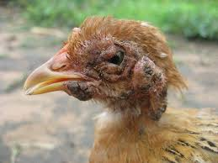
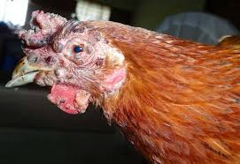
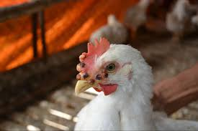
মুরগীর বসন্ত রোগ (Chicken Pox Disease)
রোগের কারণঃ Fowl Pox Virus দ্বারা হয়
লক্ষণঃ
মুরগীর মাথার ঝুটির কাছে গুটি গুটি হয়
চোখের পাশে গুটি হওয়ায়, চোখ বন্ধ হবার উপক্রম হয়
গুটি লাল থেকে কালো বর্ণ ধারণ করে
চোখ ও নাক দিয়ে তরল লালা নিসৃত হয়
শ্বাসকষ্ট হয়
প্রতিকারঃ
ভাইরাস জনিত রোগের চিকিৎসা নেই, তাই প্রতিকার নেই , প্রতিরোধ করতে হবে আগেই।
জৈব নিরাপত্তা গড়ে তোলা
মৃত মুরগী মাটিতে পুতে ফেলা
সময়মত টিকা দেয়া

Slide 67



মুরগীর রক্ত আমাশয় রোগ
রোগের কারণঃ Protozoya (Eimeria tenella) দ্বারা হয়
লক্ষণঃ
মুরগীর পালক এলোমেলো হয়ে ঝুলে পরে
দল থেকে আলাদা হয়ে বসে থাকে
মলের সাথে রক্ত ও পাতলা মল ত্যাগ করে
ঝুটি ও কানের লতি ফ্যাকাসে হয়ে যায়
প্রতিকারঃ
জৈব নিরাপত্তা গড়ে তোলা
মৃত মুরগী মাটিতে পুতে ফেলা
সুস্থ্য ও রোগী মুরগীকে আলাদা করে রাখা
উচ্চক্ষমতা সম্পন্ন এন্টিবায়োটিক দেয়া

Slide 68




মুরগীর কলেরা রোগ (Fowl Cholera)
রোগের কারণঃ Pasteurella multocida দ্বারা হয়
লক্ষণঃ
মুরগীর ঘনঘন সবুজ ও হলুদ মলত্যাগ করে
ঝুটি, গলকম্বল ও কানের লতি নীলাভ হয়ে যায়
ডানা ঝুলে পড়ে ও পালক এলোমেলো হয়
ঝুটি ও চোখ মুখ ফুলে যায়
মুরগী মারা যায়
প্রতিকারঃ
জৈব নিরাপত্তা গড়ে তোলা
মৃত মুরগী মাটিতে পুতে ফেলা
সুস্থ্য ও রোগী মুরগীকে আলাদা করে রাখা
উচ্চক্ষমতা সম্পন্ন এন্টিবায়োটিক দেয়া

Slide 69
হাসের বিভিন্ন জাত ও বৈশিষ্ট্য
দেশী হাঁস/পাতিহাঁস
বিদেশী হাঁস
মাংস দেয়
পেকিন
রোয়েন
মাস্কোভি
আইলেসবারি
ডিম দেয়ঃ
খাকি ক্যাম্বেল
ইন্ডিয়ান রানার
জিনিডিং
সৌন্দর্যবর্ধকঃ
কল
ক্রেস্টেড
কায়াগো
ব্লু সুইডিশ

Slide 70

পেকিন জাত ও বৈশিষ্ট্য (বেইজিং হাঁস)
দেহের রঙ সাদা, শরীর প্রশস্থ ও লম্বা
মাথা গোলাকার, ও মাথার খুলি উচু
ঠোট খাটো, মজবুত ও ঠোটের মাঝ বরাবর লম্বালম্বি গোল
হাঁসা ৪.৫ কেজি, হাসী ৩-৪ কেজি
ডিম উৎপাদন ক্ষমতা কম, ১৫০-১৬০টি
ডিম সাদা, পায়ের রঙ লালচে কমলা

Slide 71


রোয়েন জাত ও বৈশিষ্ট্য (ফ্রান্সের)
মাথা বেশ বড় , লম্বা ও প্রশস্থ
ঠোট লম্বা, প্রশস্থ
শরীর বেশ প্রশস্থ, লেজ, ঘাড় ও মাথার রঙ গারো সবুজ
৪-৪.৫ কেজি, ৩.৫-৪ কেজি
৮০-১০০টি ডিম দেয় বছরে

Slide 72

রানার জাত ও বৈশিষ্ট্য (ইন্ডিয়ান)
দেহ সাদা ধূসর, ঠোট নীলাভ-হলদে
সাদা রঙ্গের রানার অধিক উৎপাদনশীল
ওজনে হালকা , লম্বাটে , গলা চিকন
শরীরের তুলনায় পাখা ছোট, আটোসাটো
২৫০-২৬০টি ডিম দেয়
২ কেজি, ১.৫ কেজি ওজন

Slide 73


১৯০১ সালের খাকি ক্যাম্বেল জাত ও বৈশিষ্ট্য (ইংল্যান্ড)
দেহ খাকি রঙের, পা মেটে, চোখ কালো
আকারে মাঝারি, শরীর প্রশস্থ, মাথা গোলাকার
ঠোট মাঝারী, লীলাভ সবুজ রঙের
২৫০-৩০০ টি ডিম দেয়
ওজনঃ ২.৫ কেজি, ১.৫ কেজি

Slide 74


জিনডিং জাত ও বৈশিষ্ট্য (চীনের)
দেহ মধ্যম ও হালকা, গলা চিকন ও লম্বা
পালকের বর্ন সামান্য খাকি, বাদামী ও কালো ফোটায় ভরা
এদের পা ও ঠোট বাদামী রংগের
২০০-২৫০ টি ডিম দেয়
ওজনঃ ১.৫-২ কেজি, ১ কেজি

Slide 75


মাস্কোভি জাত ও বৈশিষ্ট্য (দক্ষিন আমেরিকা)
দেহ বড় ও লম্বা , শরীর প্রশস্ত
পালকের রঙ সাদা-কালো নীলাভ মিশ্রিত
হাঁসা ৭ কেজি ও হাসী ৩ কেজি
৮০-১০০ টি ডিম দেয় বছরে
ডীমের খোসা সাদা তবে হালকা নীলাভ আভাযুক্ত

Slide 76


আলেসবারি জাত ও বৈশিষ্ট্য (ইংল্যান্ড)
দেহ সাদা ও লম্বা
মাথা সবসময় খাড়া করে রাখে
মাথা বেশ বড় ও সোজা ও লম্বা
ঠোট, চোখ , পা বাদামী হলুদ
ওজন ৪-৪.৫ কেজি, ৩.৫-৪ কেজি
৮০-১০০ টি ডিম দেয়

Slide 77

দেশী রাজহাঁসের জাত ও বৈশিষ্ট্য
দেহ সাদা ধুসর ডোরাকাটা
এদের মাংস ও ডিম উৎপাদন ক্ষমতা কম
পা খাটো, গলা লম্বা
পিঠের পালক গারো রঙ্গের

Slide 78

টলুউস রাজহাঁসের জাত ও বৈশিষ্ট্য
দেহ মাংসল ও বড় আকারের রাজহাঁস
দেহ লম্বা ও প্রশস্থ, বুক উচু
লেজ খাটো, মাথা বড়, পা খাটো
পালকের রঙ গারো ও হালকা ধূসরের
১১ কেজি ও ৯ কেজী

Slide 79

আম্বডেন রাজহাঁসের জাত ও বৈশিষ্ট্য
দেহ প্রশস্থ, ডানা লম্বা
মাথা লম্বা ও সোজা, ঠোট লম্বা, ও চোখ হালকা নীল
পা খুব খাটো, সাদা রঙ
পা ও পায়ের পাতা কমলা
১৪ কেজি, ৯.৫ কেজি

Slide 80

আফ্রিকান রাজহাঁসের জাত ও বৈশিষ্ট্য
দেহ আকারে বড় , মাথা প্রশস্থ
মাথায় বড় ঝুটি থাকে
গলকম্বল পুরু ও বড়
পিঠ প্রশস্থ ও চ্যাপ্টা
হালকা বাদামী ,ডোরাকাটা দাগ আছে
১০ কেজি , ৮ কেজি ওজন

Slide 81

চীনা রাজহাঁসের জাত ও বৈশিষ্ট্য
দেহ ছোট সুঠাম ও খাড়া
এদের পিট বেশ খাটো ও প্রশস্ত
বুক গোলাকার, ডানা বড় ও মজবুত
রঙ সাদা ও বাদামী ধূসর
ওজন ৫ কেজী, ৪ কেজী
মাথায় ব্লাক নব বা বড় গুটি থাকে

Slide 82



সিবাস্টোপল রাজহাঁসের জাত ও বৈশিষ্ট্য
দেহ খাড়া ও অবিন্যস্ত সাদা পালকে আবৃত
আকারে মাঝারি, বুক বেশ পুরু ও গভীর
পা খাটো , চোখ নীলাভ
ওজন ৬ কেজি ও ৫ কেজি

